Slide 1
Der Bentley Ottmann Algorithmus
Ross Alexander Khrisna Universität Kassel, Fachbereich 16 – Elektrotechnik/Informatik

Slide 2
Motivation
Gegeben: n Liniensegmente in ℝ²
Gesucht: Alle Schnittpunkte
Ziel: Subquadratische Laufzeit

Slide 3
Das Segment-Schnitt-Problem
$S_{i}=\left\{P_{i}+λ\left.\left(Q_{i}−P_{i}\right)\right|0≤λ≤1\right\}\text{​}$ mit $ⅈ∈ℕ∧ⅈ>0$
Entscheidungsproblem
Reporting-Problem
Counting-Problem

Slide 4
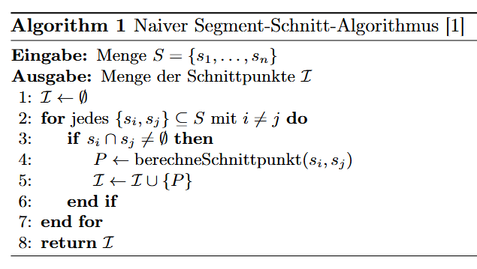
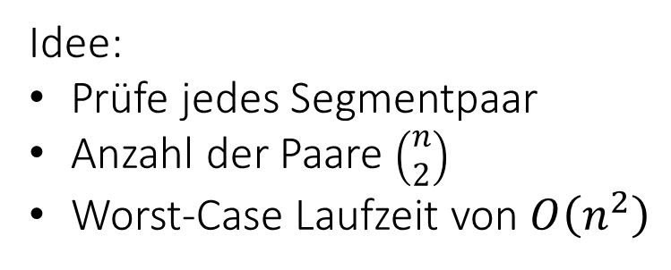
Naiver Algorithmus
Idee:
Prüfe jedes Segmentpaar
Anzahl der Paare $\left(\begin{matrix}n \\ 2\end{matrix}\right)$
Worst-Case Laufzeit von $O\left(n^{2}\right)$

Slide 5
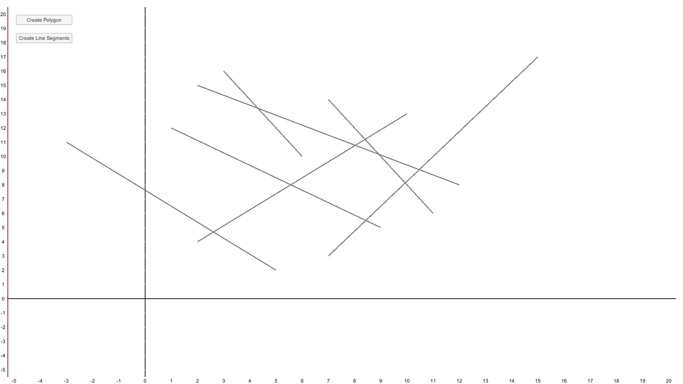
Sweep-Line-Technik

Slide 6


Shamos-Hoey Algorithmus
Sweep-Line
+
Datenstrukturen
Existiert mind.
ein Schnittpunkt?
$$o\left(n\log\left(n\right)\right)$$

Slide 7
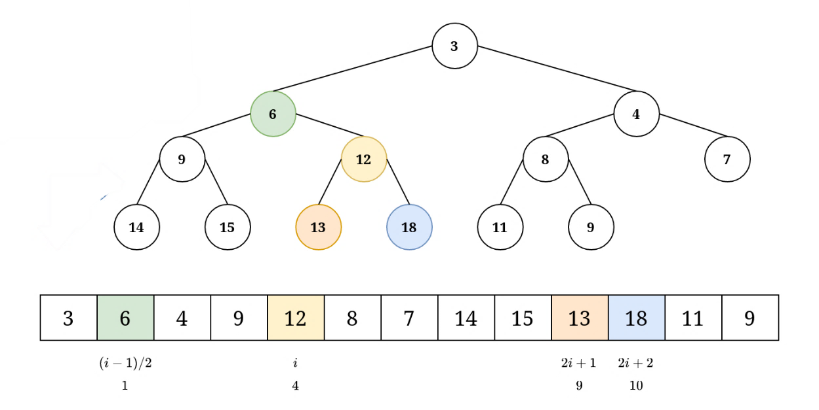
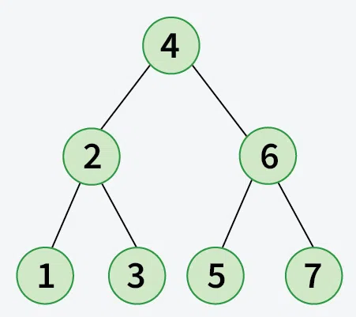

Datenstrukturen
Event Queue
Prioritätswarteschlange
Sortiert nach x
Sweep-Line-Status
Balancierter binärer Suchbaum
$h=O(log\left(n\right))$

Slide 8
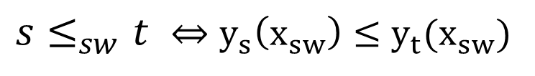
Ordnung der Segmente
$$s≤_{sw}t ⇔y_{s}\left(x_{sw}\right)≤y_{t}(x_{sw})$$
Ordnung abhängig von aktueller x-Position der Sweep-Line
Definiert Nachbarschaft

Slide 9
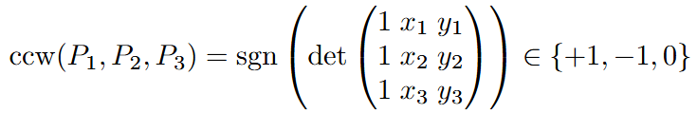
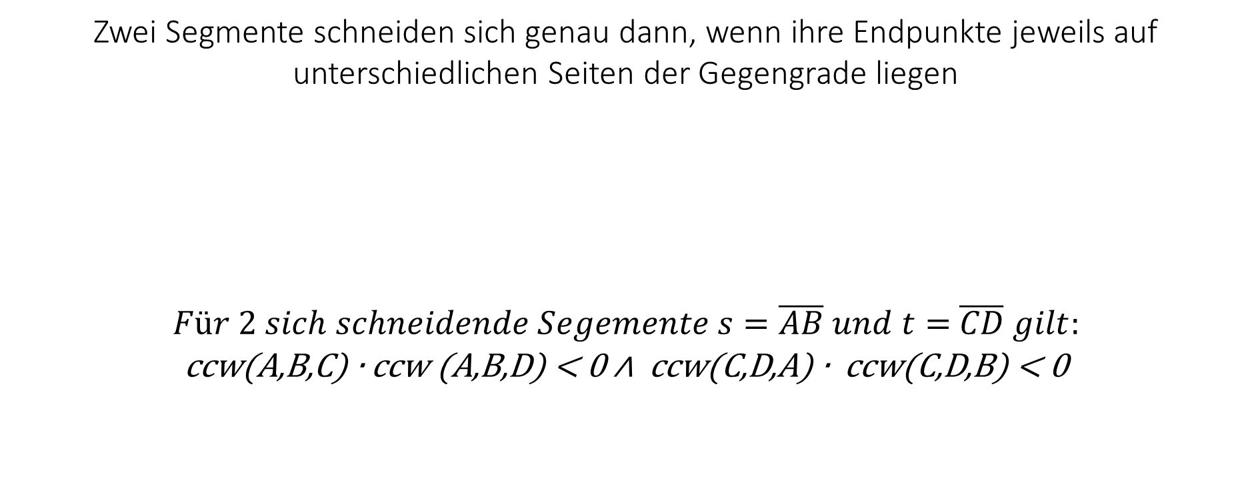
Orientierungstest (ccw)
Zwei Segmente schneiden sich genau dann, wenn ihre Endpunkte jeweils auf unterschiedlichen Seiten der Gegengrade liegen
$Für 2 sich schneidende Segemente s=\overline{AB} und t=$ $\overline{CD} gilt:$
ccw(A,B,C) ∙ ccw (A,B,D) < 0 ∧ ccw(C,D,A) ∙ ccw(C,D,B) < 0

Slide 10

Reporting
Gesucht: Alle Schnittpunkte
Shamos-Hoey löst das Entscheidungsproblem
$I=Menge aller Schnittpunkte$
$k=\left|I\right| ist die Anzahl aller Schnittpunkte$
Worst Case: $k=O(n^{2})$

Slide 11
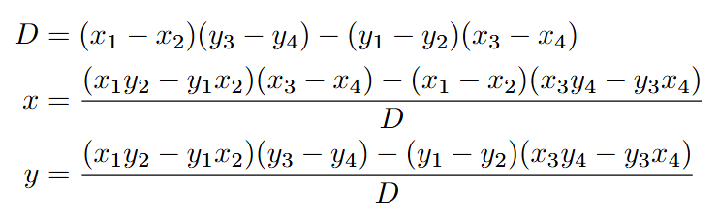
Schnittpunktberechnung
Keine Steigung
Numerische Stabilität bei fast vertikalen Segmenten

Slide 12
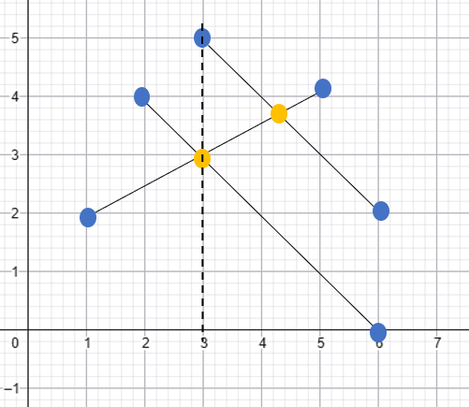







Bentley-Ottmann
$$S_{3}$$
$$S_{2}$$
Erweiterung
Fügt Schnittpunkt-Events hinzu
Dynamische Event-Erzeugung
Jeder Schnittpunkt genau einmal
$$S_{1}$$
Dynamische Prioritätswarteschlange
$$(3,3)$$
$$(4.2,3.6)$$
$$(5,4)$$
$$(6,0)$$
…
…

Slide 13
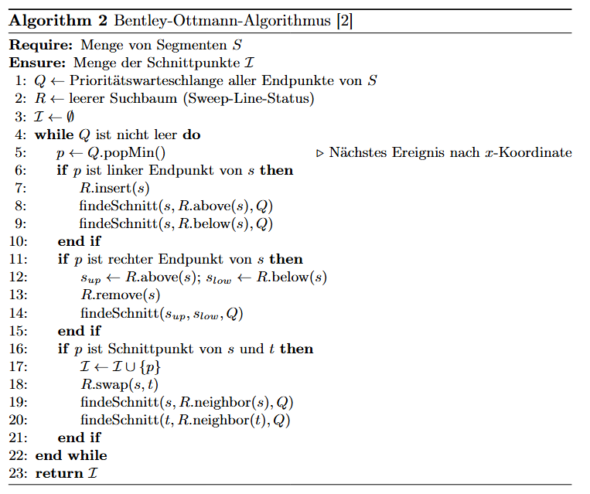
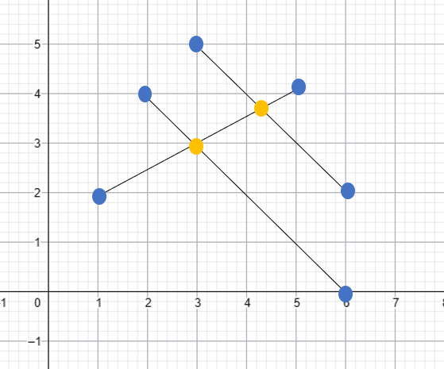



Algorithmus
$$S_{3}$$
$$S_{2}$$
$$S_{1}$$

Slide 14
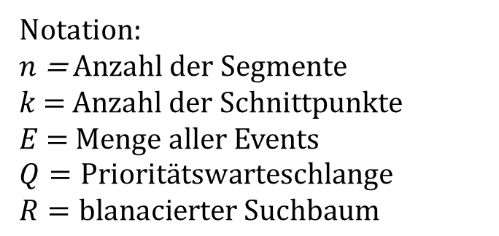
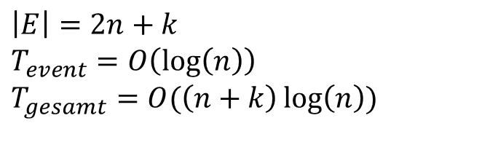
Laufzeitanalyse
Notation:
$n$ = Anzahl der Segmente
$k$ = Anzahl der Schnittpunkte
$E$ = Menge aller Events
$$Q=Prioritätswarteschlange$$
$$R=blanacierter Suchbaum$$
$$\left|E\right|=2n+k$$
$$T_{event}=O\left(\log\left(n\right)\right)$$
$$T_{gesamt}=O(\left(n+k\right)\log\left(n\right))$$

Slide 15
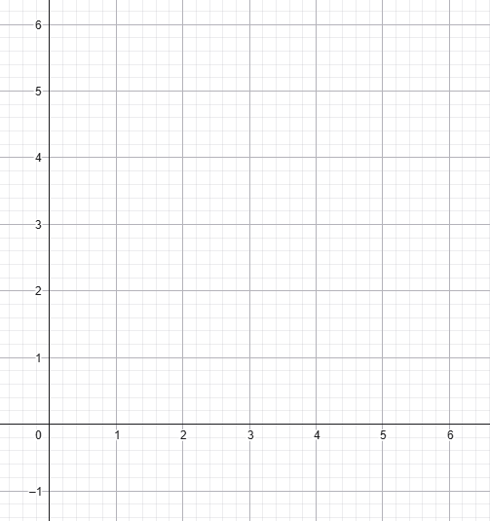


Praxis & Spezialisierungen
$$S=H∪V$$
Allgemein: $O\left(\left(n+k\right)\log\left(n\right)\right)$
Spezialfall: Orthogonale Segmente
Nur $H×V$relevant
$O( \left|H\right|∙\left|V\right|)$
Kein Orientierungstest nötig

Slide 16
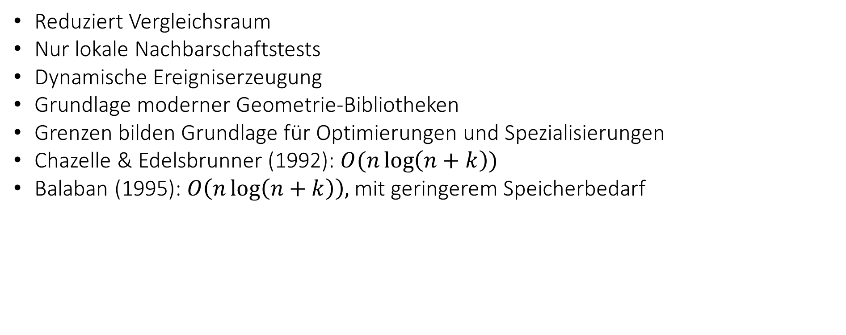
Fazit & Ausblick
Reduziert Vergleichsraum
Nur lokale Nachbarschaftstests
Dynamische Ereigniserzeugung
Grundlage moderner Geometrie-Bibliotheken
Grenzen bilden Grundlage für Optimierungen und Spezialisierungen
Chazelle & Edelsbrunner (1992): $O(n\log\left(n+k\right))$
Balaban (1995): $O\left(n\log\left(n+k\right)\right),$mit geringerem Speicherbedarf

Slide 17
Quellen
Literatur:
Bentley, J. L.; Ottmann, T. A. (1979). Algorithms for Reporting and Counting Geometric Intersections.
Shamos, M.; Hoey, D. (1976). Geometric Intersection Problems.
Chazelle, B.; Edelsbrunner, H. (1992). An Optimal Algorithm for Intersecting Line Segments.
Balaban, I. J. (1995). An Optimal Algorithm for Finding Segment Intersections.
Bilder:
valenpe7: Bentley–Ottmann Sweep Animation, GitHub https://raw.githubusercontent.com/valenpe7/bentley-ottmann/master/bentley-ottmann.gif
Reddit, r/Unity3D: „My implementation of the Bentley–Ottmann sweep“ https://www.reddit.com/r/Unity3D/comments/iawibf/my_implementation_of_the_bentleyottmann_sweep/
r-jin.dev: „Heaps“ https://www.r-jin.dev/writings/heaps
GeeksforGeeks: Balanced Binary Search Tree https://media.geeksforgeeks.org/wp-content/uploads/20241004102053776744/Balance-a-Binary-Search-Tree-4.webp

